Slide 1

İleri Excel Projesi
Zeynep Kaya 23219010
Zeynep Şahin 23219506
Mehmet Ali Özhan 23238606

Slide 2
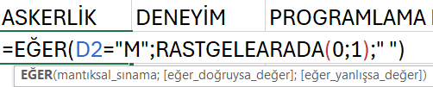


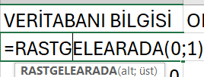
Giriş
Veri seti oluştururken İD,İSİM,SOYİSİM CİNSİYET bulunan hazır veri setine yaş ve cv değerlerindirmelerindeki nitelikler eklenerek ihtiyacımız olan veri setini oluşturduk.
Bu süreçte rastgelearada fonksiyonu ile değerler atadık.

Slide 3
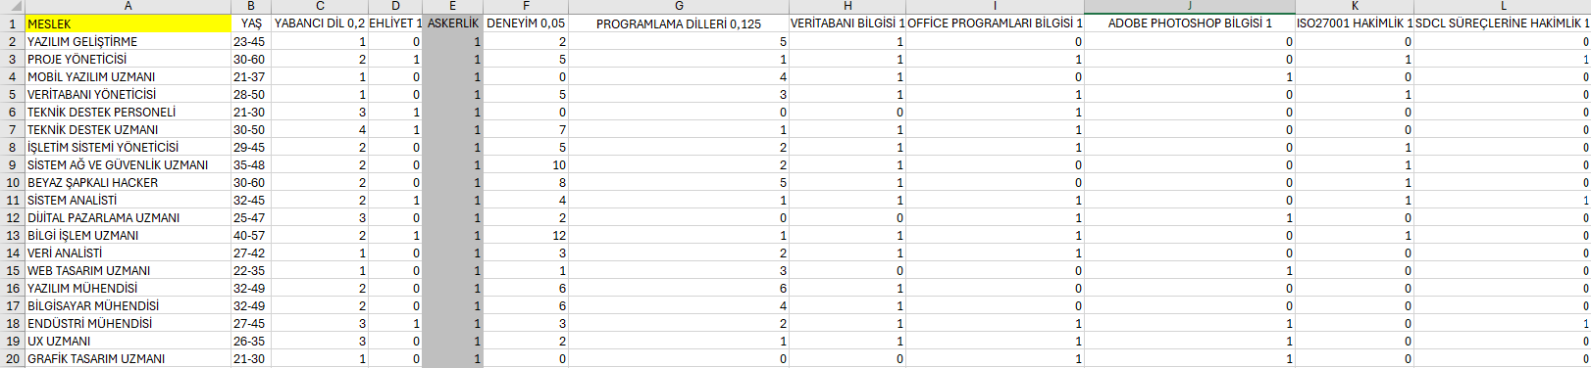
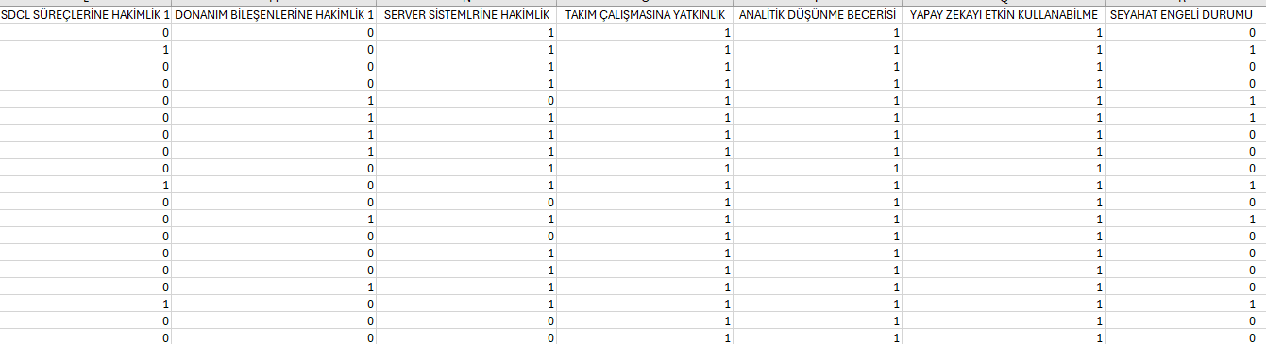
Mesleklere özel gerekli şartların olduğu bir tablo oluşturuldu.

Slide 4

Mezun olunan üniversite durumu için bir üniversite tablosu oluşturuldu ve her üniversiteye bir sayı atandı,ratgelearada ile her kişi için bir sayı oluşturuldu ve düşeyara fonksiyonu ile üniversiteler karışık olarak belirlendi.

Slide 5
Öncelikle Power Query de cinsiyeti null olanlar temizlendi.
Ardından cinsiyeti erkek olup ve askerlik durumu 0 olanlar temizlendi.
Meslekler tablosunda tuttuğumuz şartlara göre Eğer fonksiyonu kullanılarak her kişinin her meslek için ayrı ayrı uygunluk durumu sorgulandı.

Slide 6
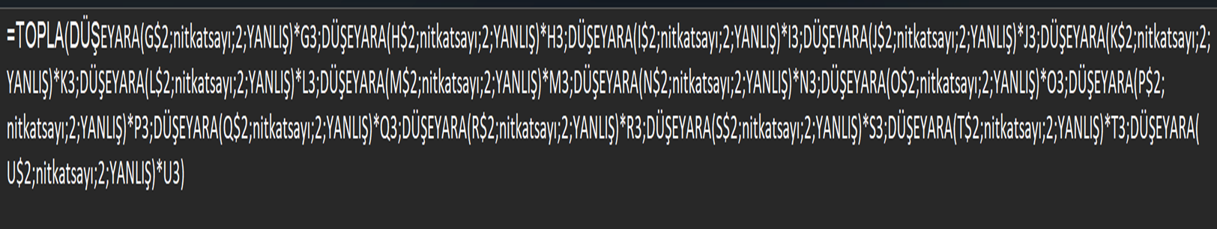
Filtreleme yardımıyla uygun olan veriler başka bir sayfaya aktarıldı ve niteliklerin katsayılarına göre bir CV puanı oluşturuldu.
Puan oluşturulurken nitelikler tablosundan katsayılar düşeyara ile çekilerek hesaplandı.

Slide 7

Bu oluşturulan puanlar üzerinden alt uç sınır ve üst uç sınır hesaplamaları yapıldı fakat eleme durumunda sadece alt uç sınır değerlendirildi çünü cv punı ne kadar yüksekse o kadar iyi.
Yine aynı puan üzerinden zskorlarda hesaplandı tüm temizlemelerin ardından 50.000 veri ile başladığımız süreç yaklaşık 1.600 veri ile son buldu .
Üniversitelerin içerisinden TOP50 ünvanına sahip olanlar filtrelenerek yeni bir tablo oluşturuldu .Eğer Düşeyara ve Eğerhata fonksiyonları kullanılarak eğer kişi TOP50 den mezun ise CV puanına 5 puan eklendi.

Slide 8
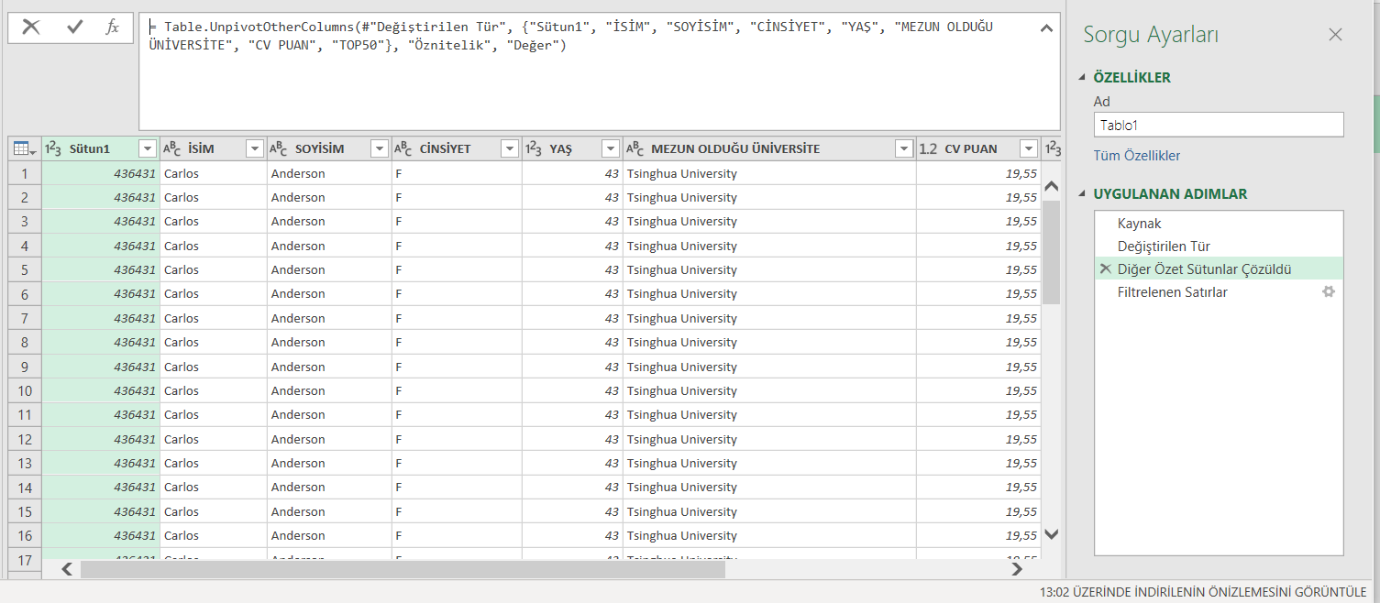
Dashboardu dinamik hale getirmekiçin dilimleyici eklenmesi gerekiyordu fakat mevcut veri seti buna elverişli olmadığı için Power Query de meslekler harici her sütunu seçip sabitledik.

Slide 9
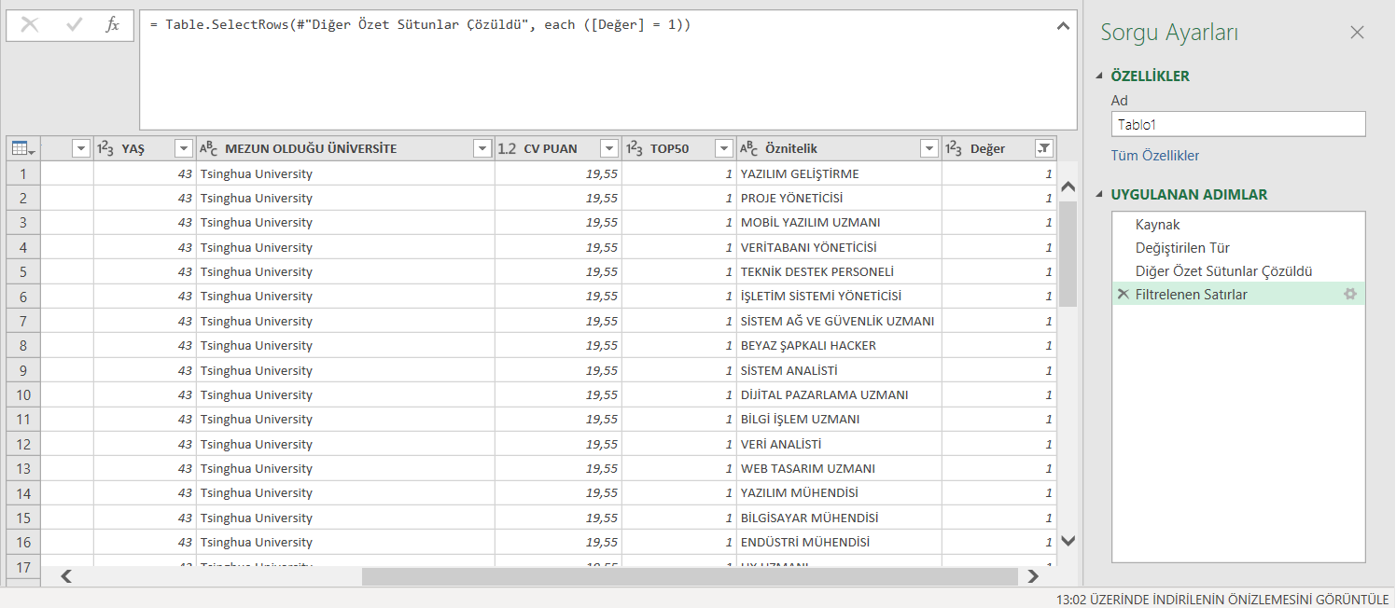
Yeni oluşan Değer sütununu da filteleyip o mesleği yapabilecek olanları seçtik.

Slide 10


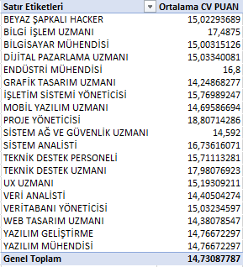
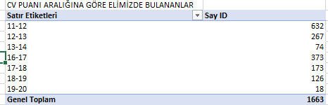

Dashboardda yer almasını istediğimiz pivot tablelar oluşturuldu.

Slide 11
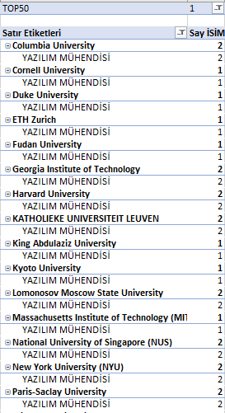
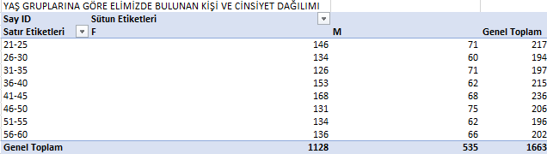

Slide 12
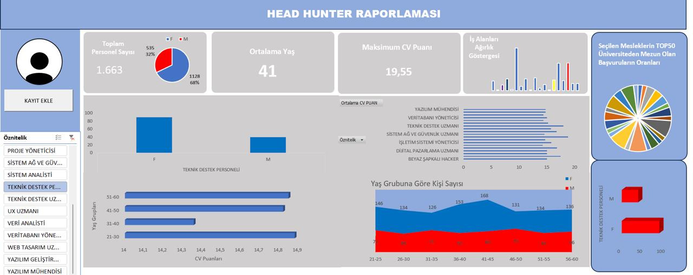
DASHBOARD

